Slide 1


Aula 1
Administração de redes Linux
Laboratório Daniel Bauman Henry
LabMAP
MAP - IME - USP

Slide 2
Agenda
Apresentação do curso
História e filosofia do Linux
Breve introdução ao Slackware
Alguns conceitos básicos
Bash
  Comandos básicos (cd, ls, grep, tar...)
  Caracteres coringa
  Editores de texto
  Criação de scripts
  Pipe e redirecionamento de entrada/saída
  Gerenciando processos
  Logs
Lista de exercícios

Slide 3
Apresentação
Então você quer administrar uma rede Linux?

Slide 4
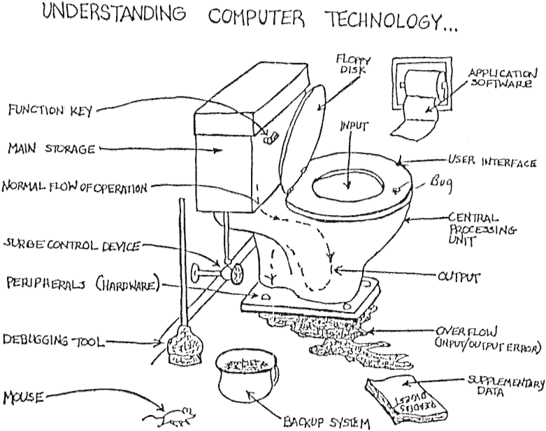
Apresentação

Slide 5


Linux e GNU/Linux
if(linux == kernel)
printf("You got a snack!");
Kernel
Interface com o hardware
Projeto iniciado em 1991 por Linus Torvalds que era um tremendo mão de vaca
Sozinho o kernel não tem muita utilidade
GNU/Linux
Kernel + gcc + bash + K^4

Slide 6



Slackware Linux

Slide 7
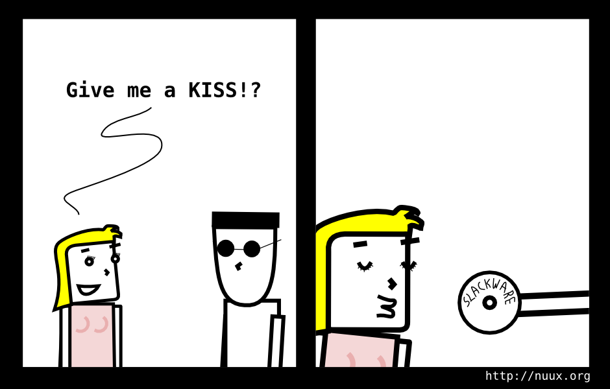
Slackware Linux
Lançado em 1993, maior de idade
É a distro mais antiga ainda mantida
Só Slackware é Linux e Volkerding é seu profeta
Distro chart
http://www.slackbook.org
http://www.slackware.com

Slide 8

Bash
Shell: interface com SO interpretando comandos
Bash: um shell GNU, baseada na Bourne Shell, amplamente usada

Slide 9

Root
Acesso local irrestrito
Não diga o nome do root em vão
Poderes supra-divinos
ID 0

Slide 10
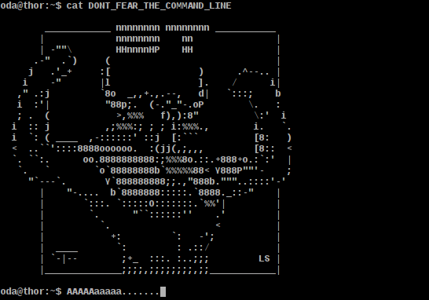
Linha de comando

Slide 11

Alguns comandos básicos
man
  Exibe o manual de algum comando,
  programa ou bilioteca
  Modo de uso:
    man [nº da seção] <cmd>
  Dividido em sete seções (alguns
  itens possuem mais de uma entrada
  em seções diferentes, por ex, printf)
  Mais detalhes: man man (funciona!)
apropos
  Faz uma busca nas man pages
  Modo de uso:
    apropos <key word>
info

Slide 12

Alguns comandos básicos
cd
  Muda o diretório (cd vem de change
  working directory).
  Modo de uso:
    cd <caminho do diretório>
  Para saber o diretório atual, use o
  comando pwd

Slide 13

Alguns comandos básicos
ls
  Lista os arquivos de um diretório
  Modo de uso:
    ls [caminho para o diretório]
  Alguns parâmetros úteis:
    ls -l: exibe mais detalhes sobre os arquivos
    ls -a: lista também os arquivos ocultos
  Mais detalhes: man ls
cat
  Concatena arquivos e exibe o resultado na
  saída padrão
    Modo de uso:
      cat [arquivo1] [arquivo2] ...
  Se não receber nenhum arquivo como
  parâmetro, lê da entrada padrão

Slide 14

Alguns comandos básicos

Slide 15

Alguns comandos básicos
Antes de seguir, vamos falar sobre permissões:
  Nos sistemas de arquivo do linux, cada arquivo possui três tipos de permissão:
    leitura (r), escrita (w) e execução (x)
  O controle dessas permissões acontece em três níveis:
    usuário (u), grupo (g) e outros (o)
  Portanto, para guardar essas informações, são necessários 9 bits
  Cada grupo de três bits pode ser representado com um algarismo na base 8, portanto podemos representar as permissões de um arquivo com 3 algarismos octais

Slide 16
Alguns comandos básicos
Agora podemos seguir para o próximo comando:
chmod
  Muda as permissões de um arquivo
  Modo de uso:
    chmod <octais> <arquivo>
  Exemplo:
    chmod 755 file
  Outra opção de uso:
    chmod g+r file (adiciona a permissão de leitura para o grupo)
  Só o dono do arquivo (ou o usuário root) pode mudar as permissões

Slide 17

Alguns comandos básicos
grep
  Busca um padrão de texto em um arquivo,
  retorna as linhas que casaram com esse
  padrão
  Modo de uso:
    grep <padrao> [arquivo]
  Se não fornecer um arquivo, lê da entrada
  padrão
    Alguns parâmetros úteis:
      grep -r: busca recursivamente nos arquivos a partir do diretório atual
      grep -i: ignora caixa alta/baixa
      grep -P: usa sintaxe de expressão regular do perl

Slide 18
Alguns comando básicos
Muitos outros comandos úteis:
mv (mover arquivo), cp (copiar arquivo), rm (remover arquivo), mkdir (criar diretório), tar (compactar/descompactar arquivos), history (exibir o hitórico de comandos), chown (mudar o dono de um arquivo), find (buscar arquivos), echo (exibir texto na saída padrão), let (avalia expressões aritiméticas), less (ler o conteúdo de um arquivo), wc (contar linhas/palavras/letras)...

Slide 19
Caracteres coringa (wildcards)
Caracteres especiais, úteis para referenciar a vários arquivos para um comando (executa várias vezes o mesmo comando para vários arquivos)
*: casa com qualquer caractere, zero ou mais vezes
  Exemplo: cat /var/log/secure*
?: casa com qualquer caractere, exatamente uma vez
  Exemplo: cat /var/log/secure.?
[1-9] ou [a-z]: casa com qualquer caractere no intervalo, exatamente uma vez
  Exemplo: cat /var/log/secure.[2-4]
[abcd]: casa com qualquer caractere no conjunto, exatamente uma vez
  Exemplo: cat /var/log/secure.[13]

Slide 20

Editores de texto
Usem o Vim!
Modo de uso: vim [nome do arquivo]
Comandos básicos:
  'i': iniciar a edição
  ':q': sair do editor
  ':wq': sair do editor salvando mudanças
  ':q!' sair do editor ignorando mudanças
  'u': desfaz última ação
  ctrl + 'r': refaz última ação
  '/palavra' + enter: busca palavra no texto
  '/%s/palavra/outrapalavra': substitui todas as ocorências de 'palavra' por 'outrapalavra' em todo o texto

Slide 21
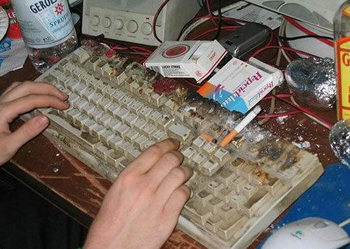
Criação de scripts
É possível criar scripts em bash, e
executá-los a partir da linha de comando.
Existem inclusive instruções condicionais
e loops. Exemplos:
#!/bin/sh
# isso é um comentário
if [ $UID -eq 0 ] #precisa dos espaços dentro
#dos colchetes!
then
echo "Ola root!"
fi

Slide 22
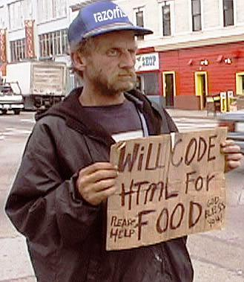
Criação de scripts
#!/bin/bash
declare -A array
x=0
# vejam 'man test' para entender as
# instruções condicionais
while [ $x -lt 10 ]; do
array[$x]=$RANDOM
let x++
done
x=0
echo "gerei um array randomico:"
while [ $x -lt 10 ]; do
echo ${array[$x]}
let x++
done

Slide 23
Pipe e redirecionamento de I/O
Podemos manipular a entrada/saída dos programas atráves de alguns caracteres especiais:
'>': redireciona a saída padrão de um programa para outro arquivo
  Exemplo: grep GET /var/log/httpd/access_log > get.txt
'<': redireciona um arquivo para a entrada padrão de um programa:
  Exemplo: /bin/bash < script.sh
'2>': redireciona a saída de erros de um programa para um arquivo:
  Exemplo: make 2> errors.txt

Slide 24

Pipe e redirecionamento de I/O
'|': Redireciona a saída padrão de um programa para a entrada padrão de outro
  Útil para combinar vários comandos!
  Exemplo:
    grep GET access_log | wc -l

Slide 25
Gerenciando processos
Alguns comandos úteis para gerenciar processos:
ps [opções]
  Exibe informações dos processos (pid, usuário, consumo de cpu/memória, etc..) rodando no sistema.
  Três sintaxes diferentes para as opções (UNIX, BSD, GNU)
  Exemplos:
    ps aux: lista todos os processos do sistema
  Usem a criatividade para filtrar a saída do ps com pipes

Slide 26
Gerenciando processos
nice
  Estabelece o 'nível de niceness' do processo que será executado
  Modo de uso: nice -n <nível> <comando>
  O nível varia de -20 (maior preferência no escalonamento) a 19 (menor preferência)
  Um usuário comum não pode colocar um nível menor (de maior preferência) do que niceness default

Slide 27

Gerenciando processos
renice
  Ajusta o 'nível de niceness' de um processo que está em execução
  Modo de uso: renice <nível> <pid do processo>

Slide 28

Gerenciando processos
kill
  Envia um sinal para um processo encerrar
  O programa em execução pode saber lidar com o sinal e encerrar corretamente, se não souber lidar, morre!
  Modo de uso: kill [-s <sinal>] pid
  O sinal padrão é o TERM. Este sinal pode ser tratado pelo programa, portanto pode não encerrá-lo
  O sinal KILL não pode ser tratado, portanto mata o programa de qualquer forma

Slide 29

Gerenciando processos
top
  Exibe uma interface interativa e em tempo real para a administração dos processos em execução
  Alguns comandos:
    'h': exibe um menu de ajuda
    'q': sai do programa
    'k': mata um processo
    'r': renice de um processo

Slide 30

Logs
Syslog
Vários arquivos no /var/log:
  messages: mensagens do sistema e programas
  syslog: mensagens do kernel
  secure: login, su, passwd
  cron
  maillog
  debug
  spooler: news e uucp
/etc/syslog.conf

Slide 31

Logs
dmesg
lastlog
last
logger:
$ logger -s -p user.debug Macacos me mordam, Batman!

Slide 32

Logs
logrotate:
  logfile
  logfile.1
  ...
  logfile.n -> mais velho
Cuidado: coisas velhas são
descartadas!
Evita entupir o disco
/etc/logrotate.conf

Slide 33

Tarefas
Criar um usuario na sua máquina e configurar o desktop
Se familiarizar com o sistema
Ler e entender a apostila:
http://piterpunk.unitednerds.org/artigos/aposhell.ps

